Slide 1
LOGO HERE
素质拓展特色项目
影响二手车交易价格的关键因素分析与预测模型构建报告
Report on Key Factors Analysis and Prediction Model Construction of Used Car Transaction Prices
THESIS
2024

Slide 2
行业PPT模板http://www.1ppt.com/hangye/
目 录 / contents
01. 设计目的和任务
02. 数据分析
Design purpose and task
Data analysis
03. 特征工程和模型选择
04. 项目总结和未来展望
Feature engineering and model selection
Project Summary and Future Prospects

Slide 3
LOGO HERE
PART 01
设计目的和任务
Design purpose and task
THESIS
2024

Slide 4
设计目的
通过构建一个能够预测二手车交易价格的模型，使自我能够将所学的理论知识与实际问题相结合，提升解决实际问题的能力。
01
知识应用与巩固：通过构建预测模型，使自我能够将课程中所学的数据分析、机器学习、人工智能等技术知识应用到实际问题中，从而加深对理论知识的理解。
02
技能提升：通过数据收集、处理、分析和模型构建等过程，提升个人的数据处理能力、模型构建能力和创新思维。
03
综合素质培养：通过项目管理和设计报告撰写等环节，培养个人的协作精神、项目管理能力和书面表达能力。

Slide 5
设计任务
要求综合运用课程相关知识，完成二手车交易预测模型的构建，并撰写设计报告。
01
数据收集与处理：收集二手车交易的相关数据，包括车辆信息、交易价格、市场状况等，并对数据进行清洗、整理和预处理，确保数据的质量和可用性。
02
关键因素分析：运用统计分析和数据挖掘技术，分析影响二手车交易价格的关键因素，并构建相应的特征集。
03
预测模型构建：基于关键因素分析的结果，选择合适的机器学习算法（如线性回归、决策树、随机森林、神经网络等），构建二手车交易价格预测模型，并进行模型训练和验证。
04
模型优化与评估：通过调整模型参数、优化算法选择等手段，提高模型的预测精度和泛化能力，并使用合适的评估指标（如均方误差、准确率等）对模型进行评估。
05
设计报告撰写：根据设计过程和结果，撰写详细的设计报告，包括数据收集与处理、关键因素分析、预测模型构建、模型优化与评估等内容，并展示设计成果和创新点。

Slide 6
LOGO HERE
PART 02
数据分析
Data analysis
THESIS
2024

Slide 7
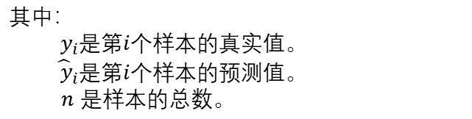

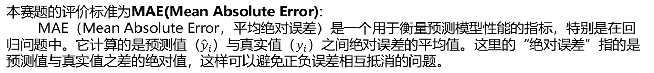
评测指标
本赛题的评价标准为MAE(Mean Absolute Error):
MAE（Mean Absolute Error，平均绝对误差）是一个用于衡量预测模型性能的指标，特别是在回归问题中。它计算的是预测值（${\hat{y}}_{i}$）与真实值（$y_{i}$）之间绝对误差的平均值。这里的“绝对误差”指的是预测值与真实值之差的绝对值，这样可以避免正负误差相互抵消的问题。
具体来说，MAE 的计算公式为：
$$MAE=\frac{\sum_{i=1}^{n}{|y_{i}−{\hat{y}}_{i}|}}{n}$$
其中：
• ${ y}_{i}$是第$i$个样本的真实值。
• ${\hat{ y}}_{i}$是第$i$个样本的预测值。
• $n$ 是样本的总数。
这个公式首先计算每个样本的预测值与真实值之差的绝对值（即绝对误差），然后将所有样本的绝对误差相加，最后除以样本总数n，得到平均绝对误差 MAE。
MAE 的值越小，说明预测模型的性能越好，因为它意味着预测值更接近真实值。

Slide 8
数据介绍
数据来自某交易平台的二手车交易记录，总数据量超过40w，包含31列变量信息，其中15列为匿名变量。数据集从中抽取15万条作为训练集，5万条作为测试集A，5万条作为测试集B，同时会对name、model、brand和regionCode等信息进行脱敏。
train.csv
name - 汽车编码
regDate - 汽车注册时间
model - 车型编码
brand - 品牌
bodyType - 车身类型
fuelType - 燃油类型
gearbox - 变速箱
power - 汽车功率
kilometer - 汽车行驶公里
notRepairedDamage - 汽车有尚未修复的损坏
regionCode - 看车地区编码
seller - 销售方
offerType - 报价类型
creatDate - 广告发布时间
price - 汽车价格
v_0', 'v_1', 'v_2', 'v_3', 'v_4', 'v_5', 'v_6', 'v_7', 'v_8', 'v_9', 'v_10', 'v_11', 'v_12', 'v_13','v_14'（根据汽车的评论、标签等大量信息得到的embedding向量）【人工构造 匿名特征】
数字全都脱敏处理，都为label encoding形式，即数字形式

Slide 9
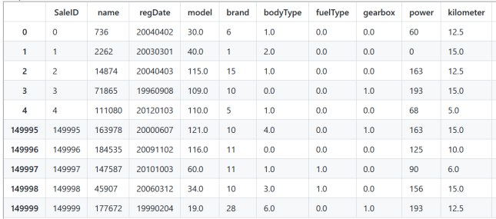
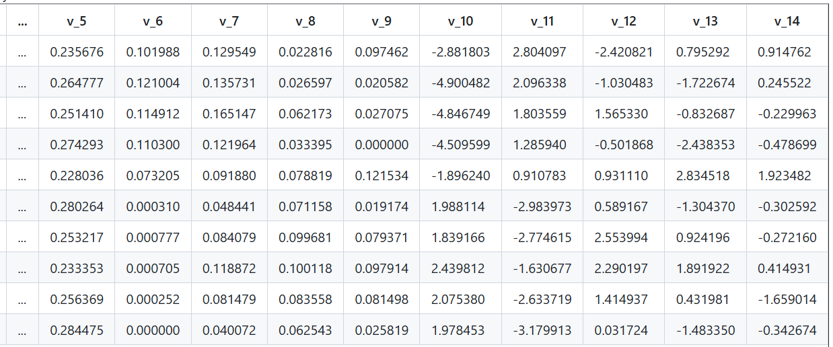
数据介绍
v_0', v_1, v_2, ..., v_14 这些变量代表从汽车的评论、标签等大量信息中通过某种嵌入（embedding）技术得到的向量元素。这种嵌入向量通常用于将非数值型数据（如文本）转换为数值型数据，以便机器学习模型能够处理。这些向量中的每个元素（如v_0', v_1等）都捕捉了原始数据中的某些特征或信息，但具体含义是隐式的，因为它们是通过算法自动学习得到的，而不是人为直接定义的。

Slide 10
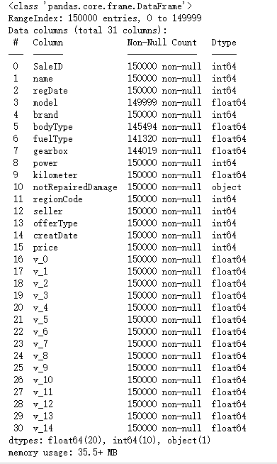
数据概况
通过info()来熟悉数据类型
在pandas库中，info()方法是一个非常有用的工具，用于快速获取DataFrame的简要摘要信息。这包括每列的数据类型（dtype）、非空（或说非NA/null）值的数量，以及如果DataFrame有索引的话，还会显示索引的名称和类型。
当你对Train_data.info()进行调用时，它会打印出以下信息：
<class 'pandas.core.frame.DataFrame'>：这表明Train_data是一个DataFrame对象。 RangeIndex（或其他类型的索引，如MultiIndex）：这提供了关于索引的信息，包括索引的名称（如果已设置）和索引的长度（即DataFrame中的行数）。 Data columns (total N columns)：这里N是DataFrame中列的总数。 Column：每列的名称。 Non-Null Count：每列中非空（即非NA/null）值的数量。 Dtype：每列的数据类型。
这些信息对于数据预处理阶段特别有用，因为它可以帮助你快速识别哪些列可能包含缺失值（通过比较非空值的数量和总行数），哪些列的数据类型可能不符合你的分析需求（比如，你可能期望某列是数字类型，但它实际上是对象类型，这通常意味着它包含了字符串或其他非数字数据）。

Slide 11
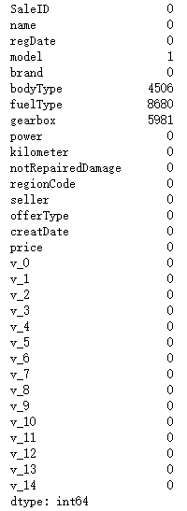
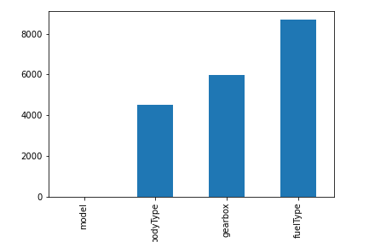
数据概况
通过isnull()来检测数据异常
在pandas中，isnull() 方法用于检测DataFrame中的缺失值（即NaN值）。当你对Train_data.isnull()进行调用时，它会返回一个与原DataFrame形状相同的布尔型DataFrame，其中True表示对应位置的值是NaN，False表示不是NaN。
接着，当你对这个布尔型DataFrame使用.sum()方法时，它会沿着每列（axis=0，这是默认的）计算True值的数量，即每列中NaN值的数量。
因此，Train_data.isnull().sum() 这行代码的作用是查看Train_data DataFrame中每列存在NaN（缺失值）的情况，并返回每列NaN值的数量。

Slide 12
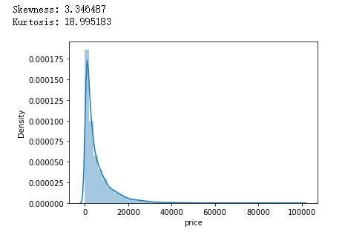
数据概况
查看price的偏度（Skewness）和峰度（Kurtosis）
偏度（Skewness）
偏度是衡量数据分布偏斜方向和程度的统计量。偏度值为0表示数据分布是对称的（如正态分布）。偏度大于0表示数据分布向右偏斜，即大多数数据值位于均值左侧，存在较多的极端高值（正偏态）。如图所示，偏度为3.346487，表明price数据存在很强的右偏态，即价格数据中存在一些远高于平均值的极端高价。
峰度（Kurtosis）
峰度是衡量数据分布尖锐或扁平程度的统计量。峰度为0表示数据分布与正态分布具有相同的峰度（即正态分布峰度为0）。峰度大于0表示数据分布比正态分布更尖锐，有更多的极端值（即尖峰态）。如图所示，峰度为18.995183，表明price数据分布很尖锐，表明高价和低价占数据的绝大部分。

Slide 13
LOGO HERE
PART 03
特征工程和模型选择
Feature engineering and model selection
THESIS
2024

Slide 14
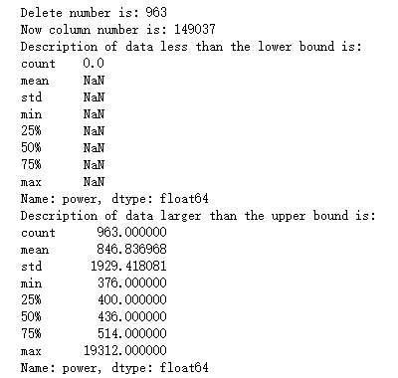
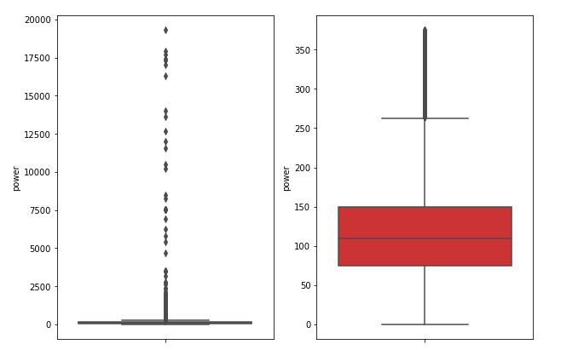
删除异常值
定义一个名为 outliers_proc 的函数，用于清洗 pandas 数据框（DataFrame）中的异常值。它默认使用箱线图（Box Plot）的方法来识别并去除异常值，具体是通过计算四分位距（IQR）的倍数（默认为3倍）来确定异常值的范围。
count: 963.000000 表示有963个数据点高于设定的上界。
mean: 846.836968 表示这些高于上界的数据点的平均值为846.84。
std: 1929.418081 表示这些数据的标准差很大，说明数据点之间的离散程度很高。
min: 376.000000 表示高于上界的数据点中的最小值是376。
25%, 50%, 75% 分别表示第一四分位数（400）、中位数（436）和第三四分位数（514），这些数据提供了数据分布的更多细节。
max: 19312.000000 表示高于上界的数据点中的最大值是19312，这是一个非常大的值，可能对整体数据的均值和标准差产生显著影响。

Slide 15
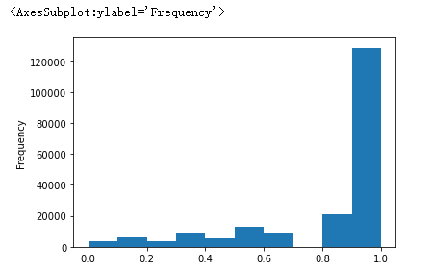
特征构造
归一化是一种将数据的数值范围调整到特定区间（通常是0到1之间）的过程。这个过程通过重新缩放特征值来实现，使得所有特征值都落在相同的数值范围内。归一化对于许多基于距离的算法（如K-近邻算法、K-均值聚类）和需要计算权重的算法（如神经网络）特别重要，因为它可以帮助避免某些特征对结果产生过大的影响。

Slide 16
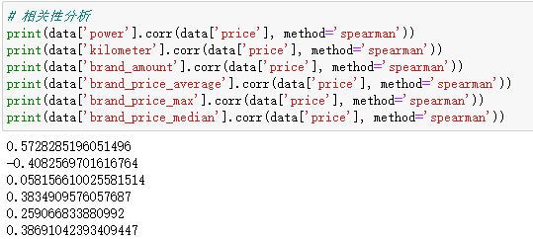
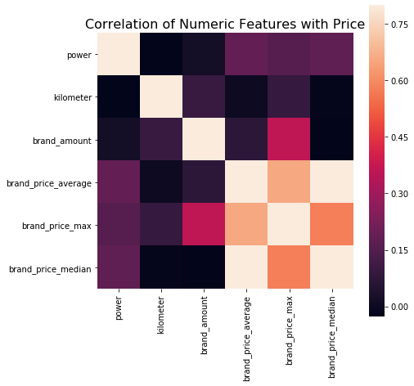
特征筛选
简单来说就是通过判断price与各个特征值之间的相关性，筛选出与price有关联的特征值。
使用Spearman相关性分析，用于评估数据集中不同变量与车辆价格（price）之间的相关性强度和方向。Spearman相关性系数是一个非参数指标，用于度量两个变量的依赖性的非线性单调关系。系数的值介于-1和1之间，其中1表示完全正相关，-1表示完全负相关，而0表示没有线性相关。
动力（power）与价格（price）的相关性：
相关性系数为 0.5728285196051496，表明动力与价格之间存在中等程度的正相关关系。这意味着，随着车辆动力的增加，其价格通常也会上升。
行驶里程（kilometer）与价格（price）的相关性：
相关性系数为 -0.4082569701616764，表明行驶里程与价格之间存在中等程度的负相关关系。这意味着，行驶里程越高的车辆，其价格通常越低。
品牌数量（brand_amount）与价格（price）的相关性：
相关性系数为 0.058156610025581514，表明品牌数量与价格之间的相关性非常弱。这可能意味着市场上品牌数量的多少对车辆价格的影响不大。
品牌平均价格（brand_price_average）与价格（price）的相关性：
相关性系数为 0.3834909576057687，表明品牌平均价格与车辆价格之间存在一定程度的正相关关系。这可能意味着，如果一个品牌的平均价格较高，那么该品牌下的车辆价格也可能较高。
品牌最高价格（brand_price_max）与价格（price）的相关性：
相关性系数为 0.259066833880992，表明品牌最高价格与车辆价格之间存在较弱的正相关关系。这意味着品牌中的最高价格车辆对整体价格水平的影响有限。
品牌中位数价格（brand_price_median）与价格（price）的相关性：
相关性系数为 0.38691042393409447，与品牌平均价格相似，品牌中位数价格与车辆价格之间也存在一定程度的正相关关系。中位数价格可能更能代表品牌价格的中心趋势，因此与车辆价格的相关性稍强。

Slide 17
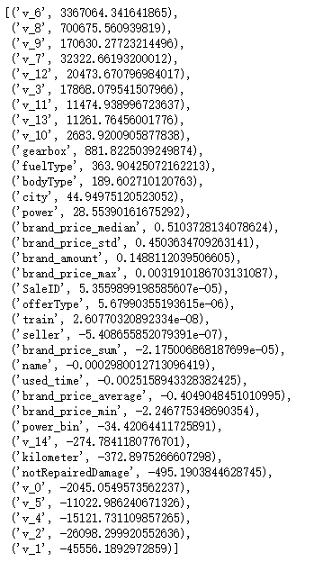
线性回归模型
线性回归模型是一种预测数值型数据的统计方法，它假设目标变量（或称为因变量）与一个或多个自变量之间存在线性关系。这种关系可以用一个线性方程来表示，方程中的权重和截距通过数据拟合得到。
查看训练的线性回归模型的截距（intercept）与权重(coef)。
在使用sklearn.linear_model.LinearRegression进行线性回归建模时，模型的intercept_属性表示回归线的截距（即当所有自变量（特征）为0时，因变量的预测值），而coef_属性则包含了每个自变量的权重（即系数），这些权重表示自变量对因变量预测值的影响大小。

Slide 18
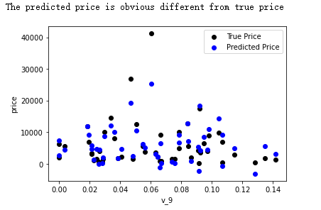
线性回归模型
绘制特征v_9的值与标签的散点图，图片发现模型的预测结果（蓝色点）与真实标签（黑色点）的分布差异较大，且部分预测值出现了小于0的情况，说明我们的模型存在一些问题

Slide 19
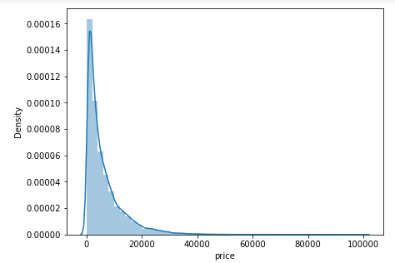
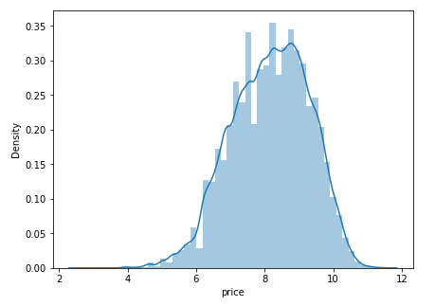
线性回归模型
通过作图我们发现数据的标签（price）呈现长尾分布，不利于我们的建模预测。原因是很多模型都假设数据误差项符合正态分布，而长尾分布的数据违背了这一假设。
train_y_ln = np.log(train_y + 1) #在这里我们对标签进行了 log(x+1) 变换，使标签贴近于正态分布。

Slide 20
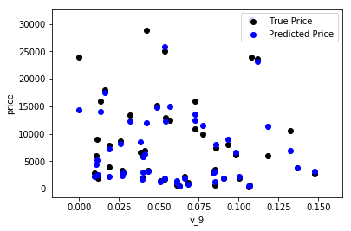
线性回归模型
最后得出结果，价格偏高的真实价格与预测价格确实有所差距，而价格偏低的则与实际价格出入不大。在数据概况中查看price的偏度（Skewness）和峰度（Kurtosis）时就得出结论，车辆偏高的价格远高于总体平均价格，因此结果有所差距。

Slide 21
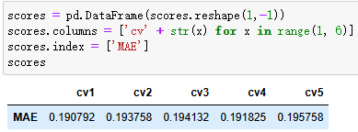
五折交叉验证
在使用训练集对参数进行训练的时候，经常会发现人们通常会将一整个训练集分为三个部分（比如mnist手写训练集）。一般分为：训练集（train_set），评估集（valid_set），测试集（test_set）这三个部分。这其实是为了保证训练效果而特意设置的。其中测试集很好理解，其实就是完全不参与训练的数据，仅仅用来观测测试效果的数据。而训练集和评估集则牵涉到下面的知识了。
因为在实际的训练中，训练的结果对于训练集的拟合程度通常还是挺好的（初始条件敏感），但是对于训练集之外的数据的拟合程度通常就不那么令人满意了。因此我们通常并不会把所有的数据集都拿来训练，而是分出一部分来（这一部分不参加训练）对训练集生成的参数进行测试，相对客观的判断这些参数对训练集之外的数据的符合程度。这种思想就称为交叉验证（Cross Validation）。
五折交叉验证（5-fold cross-validation）是一种评估机器学习模型性能的方法，它将数据集分成五个大小相等的子集（如果数据集大小不能被5整除，则可能需要稍微调整某些子集的大小以确保所有子集尽可能接近）。在五折交叉验证中，模型会被训练五次，每次都会使用四个子集作为训练集，剩下的一个子集作为验证集来评估模型的性能。这个过程会重复五次，每次使用不同的子集作为验证集，最终会得到五个性能评估结果。
MAE 的值越小，说明预测模型的性能越好，因为它意味着预测值更接近真实值。

Slide 22
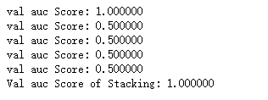
模型融合
Stacking融合
Stacking是指训练一个模型用于组合其他各个模型的预测结果，即首先训练多个不同的基学习器（base learners），然后将这些基学习器的输出作为输入来训练一个元学习器（meta-learner），以得到一个最终的输出。
在输出结果中，val auc Score: 1.000000 和 val auc Score: 0.500000 的极端值可能表明了一些潜在的问题或误解。首先，让我们澄清一些概念和可能的错误源：
AUC Score 的范围：AUC（Area Under the Curve）分数是ROC曲线下的面积，其值范围是从0到1。一个完美的模型将具有AUC分数为1.0，而一个随机猜测的模型（即没有预测能力的模型）将具有AUC分数接近0.5。
极端值的原因： AUC = 1.000000：这通常意味着模型完美地预测了所有样本的标签，这在某些情况下是可能的，但在大多数实际应用中很少见，尤其是在处理复杂数据集时。如果这是基于测试集（或验证集）的结果，并且数据不是完全分离的，那么这可能是过拟合的迹象，或者测试集和训练集之间的某种形式的数据泄漏。 AUC = 0.500000：这通常表示模型没有提供比随机猜测更好的预测能力。这可能是因为模型没有正确训练，或者模型类型与数据不匹配。

Slide 23
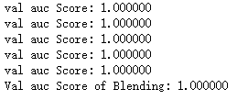
模型融合
Blending融合
在机器学习中，blending（混合）是一种集成学习技术，它类似于stacking但有一些关键的区别。Blending通常涉及将多个模型的预测结果以某种方式组合起来，以产生最终的预测。这种组合可以是简单的平均（如算术平均或加权平均），也可以是更复杂的聚合方法，如投票、堆叠（尽管堆叠通常指一个更复杂的过程）或学习一个元模型来预测最佳输出。
虽然AUC的值都为1.000000，但是没有和stacking融合那样出现0.500000的情况，两者对比说明blending融合更适合这个模型。

Slide 24
LOGO HERE
PART 04
项目总结和未来展望
Project Summary and Future Prospects
THESIS
2024

Slide 25
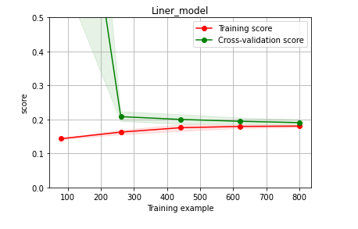
项目总结
本项目通过数据分析、处理异常值、标准化数据、特征值分析筛选等处理后，通过建模融合，得出预测结果。可以说就是对数据的总结归纳，然后训练模型得出与原先近似的值。刚开始从特征筛选这一项目了解到价格与各个特征有密不可分的关系，一一对应预反而繁琐了预测的过程；再从建模时查看特征值的权重发现匿名特征比一般特征的权重占比更大，而且在用匿名特征来预测价格后通过五折交叉验证得出的MAE值体现这些数据参与预测得出的结果接近真实值。如下图所示，训练样本越多，越接近真实值。
但在事实上，单单通过数据并不具有预知未来的能力，五折交叉验证在某些与时间相关的数据集上反而反映了不真实的情况。我们只能通过预测的结果推断出未来的价格走向。从简单建模这一项目可以看出低价格的二手车预测值与实际值来去不大，而高价格有着很大的出入，说明高端市场的行情是飘忽不定的，随着时间的流失，品牌影响力可能因科技发展、全球经济形势、政策环境、文化潮流变得不再是消费者眼中的关注点；低端市场因为有着庞大的消费群体，反而是一种优势，短时间内大众不会因某些影响猛然提升自己的消费水平。

Slide 26
未来展望
对于未来展望，我们可以预见以下几个重要趋势和发展方向：
首先，随着大数据、人工智能等技术的不断成熟和普及，二手车交易价格的预测模型将更加精准和高效。通过收集并分析海量的二手车交易数据、车辆维修记录、市场供需状况等多维度信息，预测模型能够更全面地捕捉市场动态和消费者行为，从而实现对二手车价格的精准预测。这将有助于提升二手车交易的透明度和公平性，为消费者和交易商提供更加科学、合理的价格参考。
其次，环保与可持续发展将成为影响二手车交易价格的重要因素。随着全球对环境保护和节能减排的重视，越来越多的消费者开始关注二手车的环保性能和碳排放量。因此，在预测二手车交易价格时，必须充分考虑车辆的环保标准、油耗水平等因素。未来，具备低排放、高能效等环保特性的二手车将更加受到市场青睐，价格也有望因此得到提升。
此外，新能源汽车的快速发展也将对二手车交易价格产生深远影响。随着新能源汽车技术的不断突破和充电基础设施的日益完善，新能源汽车在二手车市场中的份额将逐渐扩大。由于新能源汽车的技术更新较快且电池等核心部件的寿命有限，其二手车价格的波动可能会更加剧烈。因此，在构建二手车交易价格预测模型时，需要特别关注新能源汽车的发展趋势和技术特点，以更准确地评估其二手车价值。
最后，政策环境的变化也将对二手车交易价格产生重要影响。政府出台的税收政策、排放标准、车辆报废政策等都会对二手车市场产生直接或间接的影响。因此，在预测二手车交易价格时，必须密切关注政策动向并及时调整预测模型以反映政策变化对价格的影响。
综上所述，未来二手车交易价格预测模型的构建将面临更多的挑战和机遇。通过不断引入新技术、关注环保与可持续发展趋势、紧跟新能源汽车发展步伐以及密切关注政策环境变化，我们可以不断提升预测模型的准确性和可靠性，为二手车市场的健康发展提供更加有力的支持。

Slide 27
LOGO HERE
感谢您的观看
影响二手车交易价格的关键因素分析与预测模型构建报告
Report on Key Factors Analysis and Prediction Model Construction of Used Car Transaction Prices
THESIS
2024

